Slide 1
Tipos de ordenamientos en java
Luis Eduardo Perez Pacherrez
@lperezp

Slide 2
MergeSort
Ordenamiento por mezclas

Slide 3
Características de mergesort
Basado en la técnica “Divide y vencerás”.
Si el tamaño del arreglo es menor o igual a 1, ya está ordenado.

Slide 4
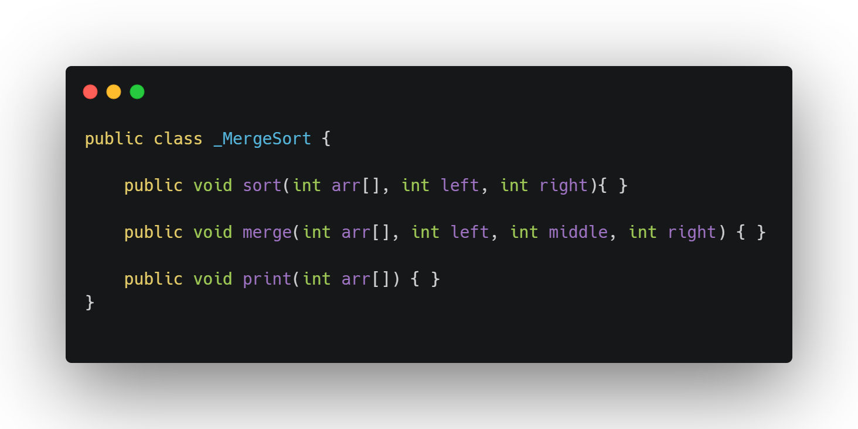
Crearemos la clase mergesort y le agregamos tres métodos:

Slide 5
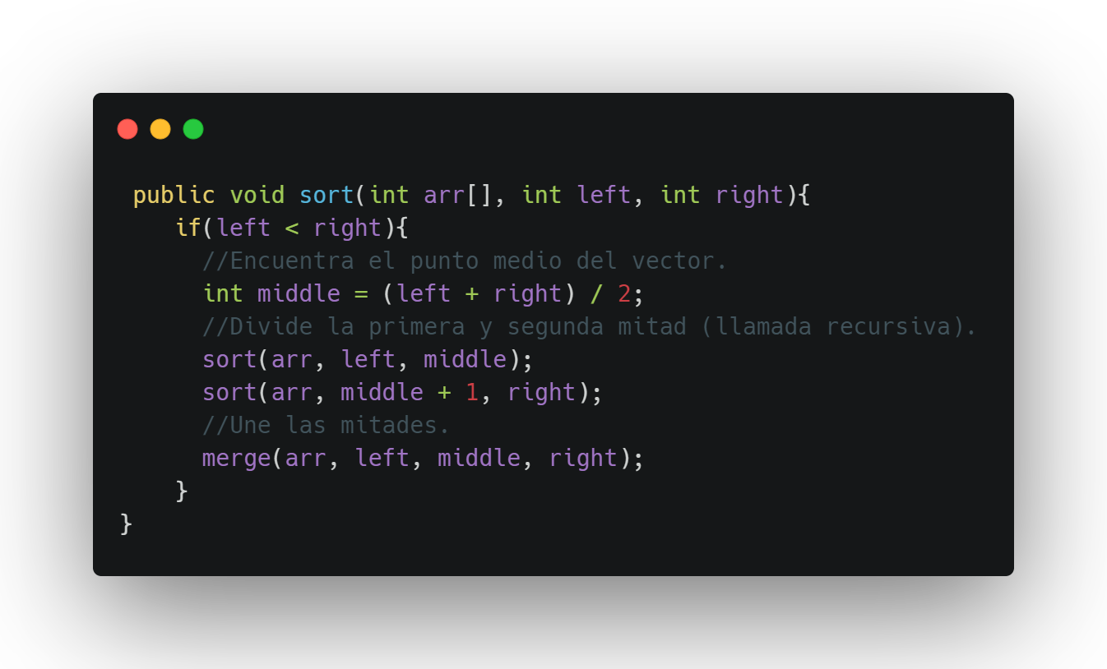
Método sort:

Slide 6
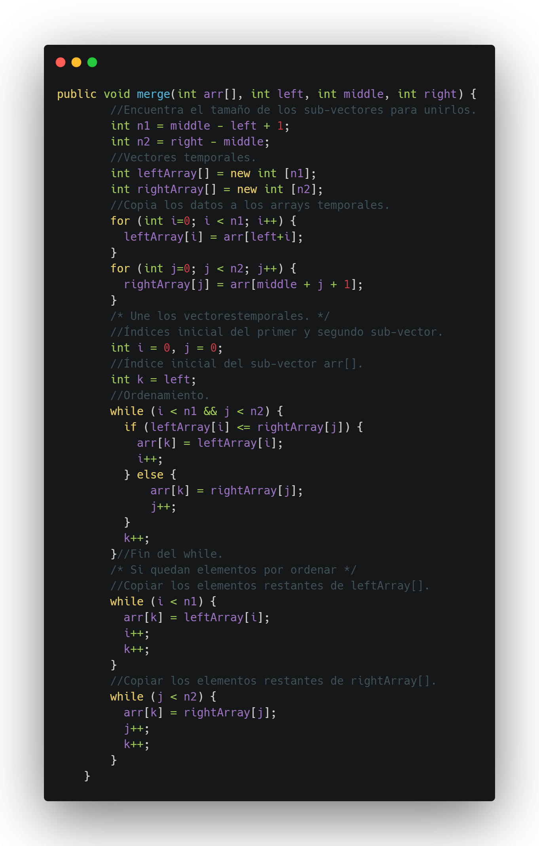
Método merge:

Slide 7
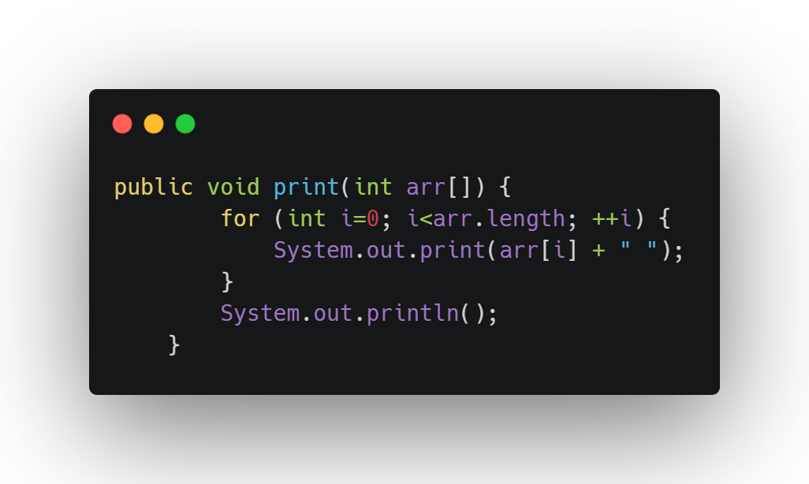
Método print:

Slide 8
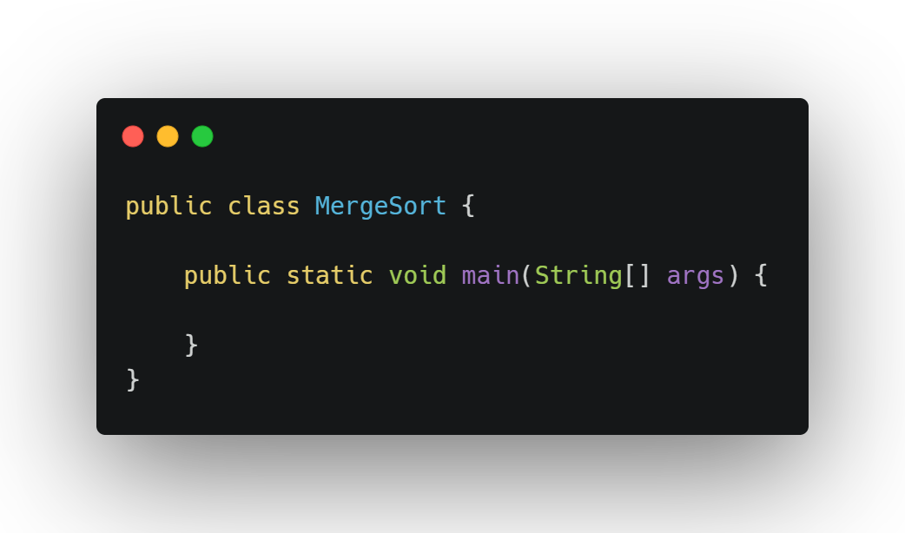
Crearemos una clase para ejecutar el programa:

Slide 9
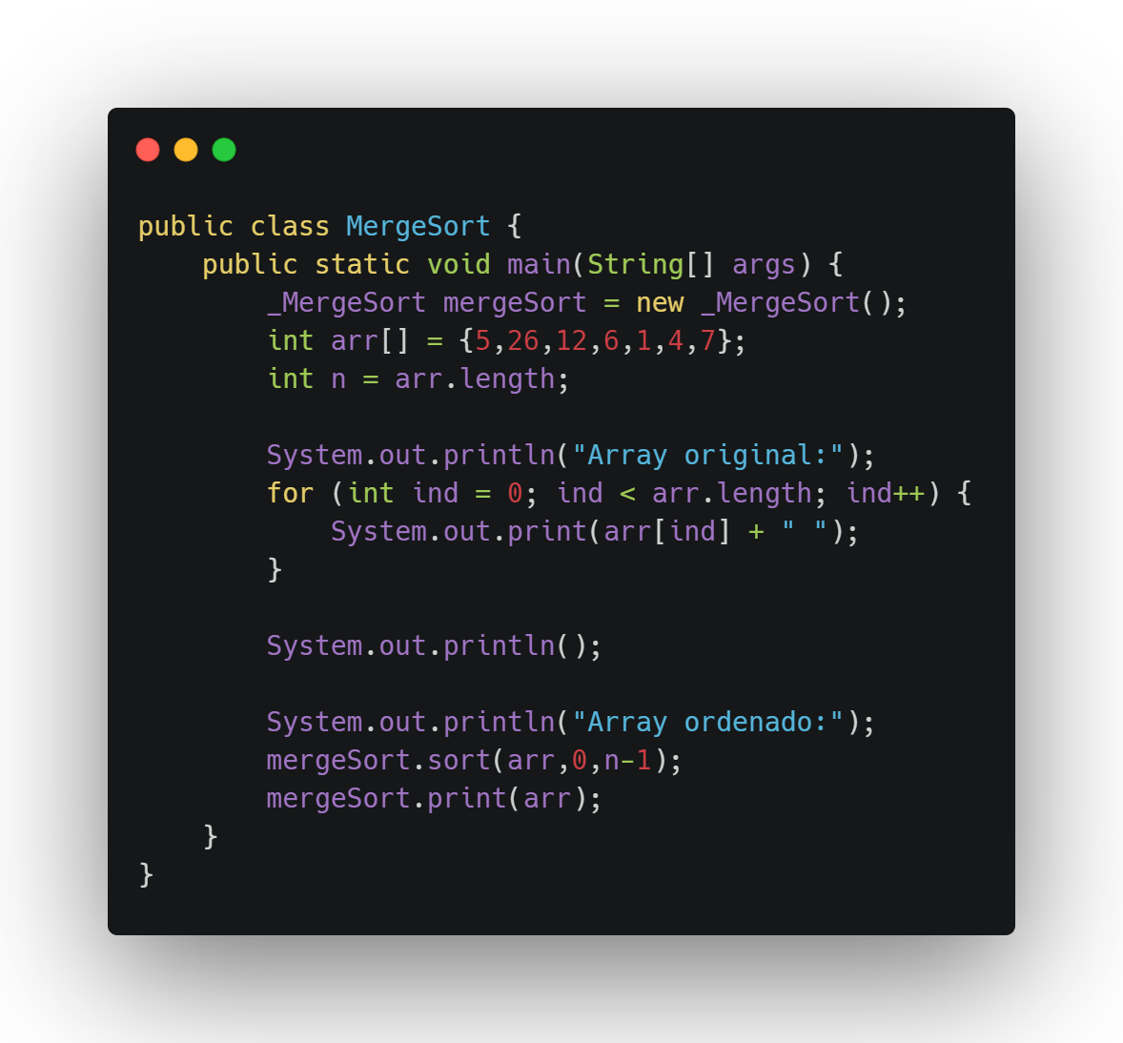
Instanciamos la clase _mergesort para traer los métodos:

Slide 10
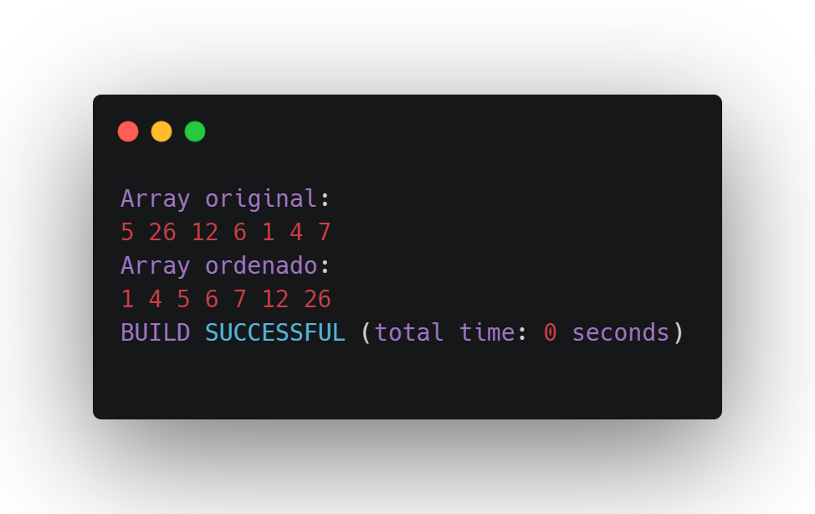
Ejecutamos el programa:

Slide 11
quickSort
Ordenamiento rápido

Slide 12
Características de quicksort
Basado en la técnica “Divide y vencerás”.
Se elige un número del vector como referencia, al que se le llamará “pivote”.
Reordenar el arreglo de tal forma que los elementos menores al pivote queden en el lado izquierdo y al lado derecho los elementos mayores.

Slide 13
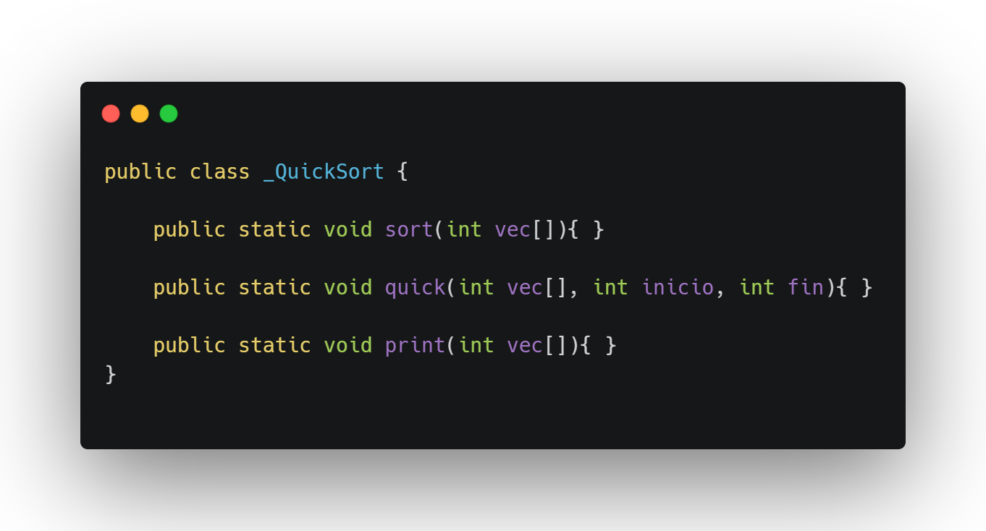
Crearemos la clase _quicksort y le agregamos tres métodos:

Slide 14
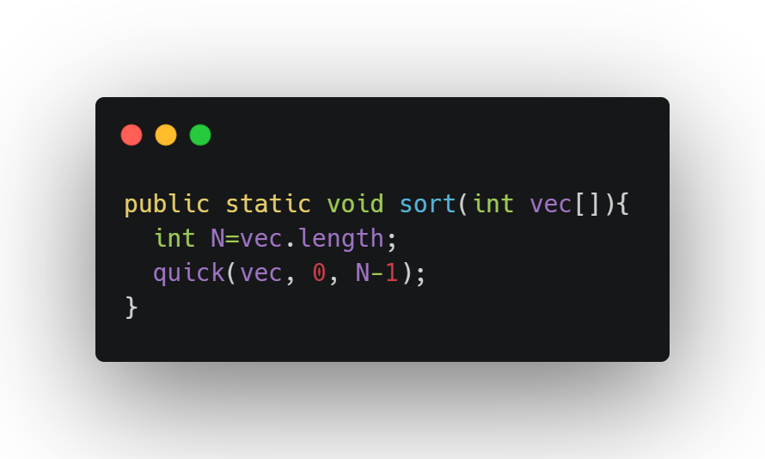
Método sort:

Slide 15
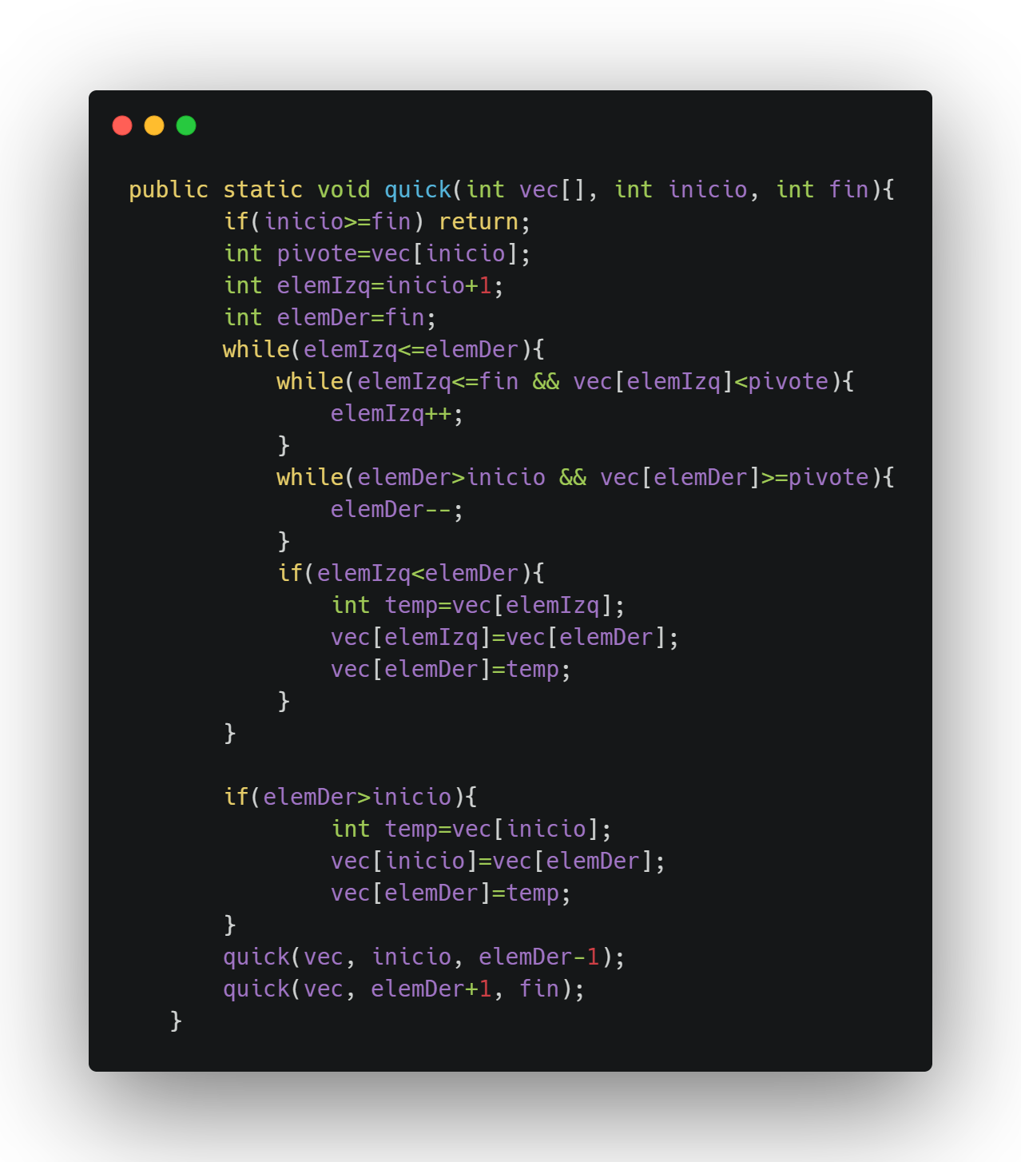
Método quick:

Slide 16
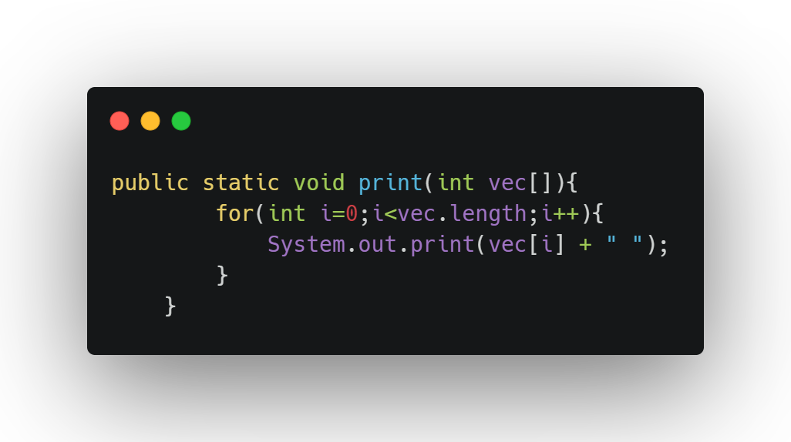
Método print:

Slide 17
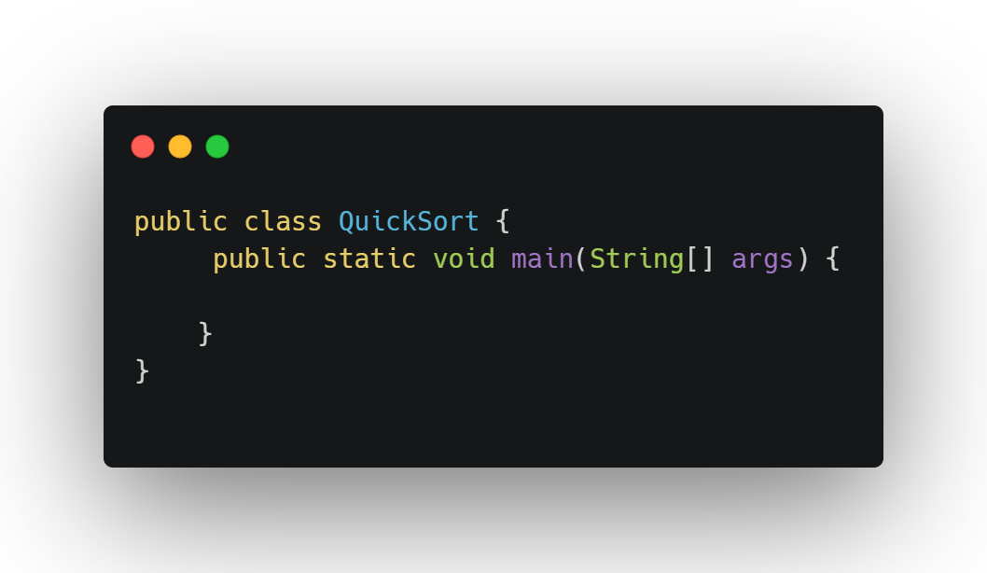
Crearemos una clase para ejecutar el programa:

Slide 18
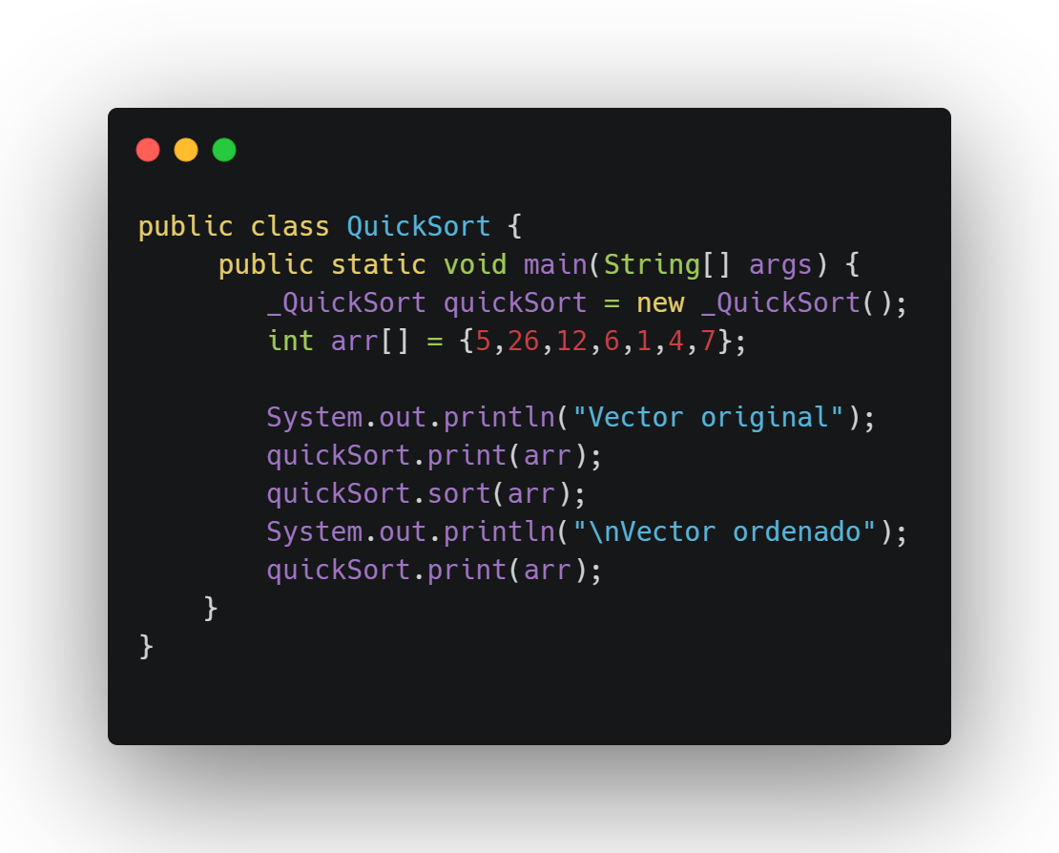
Instanciamos la clase _quicksort para traer los métodos:

Slide 19
Ejecutamos el programa:

Slide 20
Recursos
(Quick Sort vs Merge Sort)
[https://www.geeksforgeeks.org/quick-sort-vs-merge-sort/]
(MergeSort en Java)
[https://platzi.com/tutoriales/1469-algoritmos/4260-merge-sort-en-java/]
(QuickSort)
[https://tutospoo.jimdo.com/tutoriales-java/m%C3%A9todos-de-ordenaci%C3%B3n/ordenaci%C3%B3n-r%C3%A1pida-quicksort/]
(Algoritmo Divide y Vencerás)
[https://es.wikipedia.org/wiki/Algoritmo_divide_y_vencer%C3%A1s]

Slide 21
Gracias!

